Slide 1

Git &
GitHub
數據所碩一 楊子萱

Slide 2



Introduction
透過Git 進行版本控制的原始碼代管服務平台
分散式版本控制系統
版本控制
給予版本編號，比較版本間的差異，使得使用者易於回復至舊版本，並防止已更新的版本遭到覆蓋掉
雲端版本控制平台
基於Git語法，免費公開的線上平台，適合放個人作品集，也能夠多人共編，更有很多Open Source可以取用

Slide 3


為什麼我需要版本控制?
一個人時
報告真的真的是最終版
報告最終版
報告真的是最終版
報告Version2
報告Version3
報告Version1
每一個版本間的差異是什麼?

Slide 4





為什麼我需要版本控制?
多人協作時
A
B
C
A
報告Version2
報告Version3
報告更新版
報告更新後最終版
報告真的真的是最終版
報告Version1
有人知道現在在哪裡嗎?

Slide 5
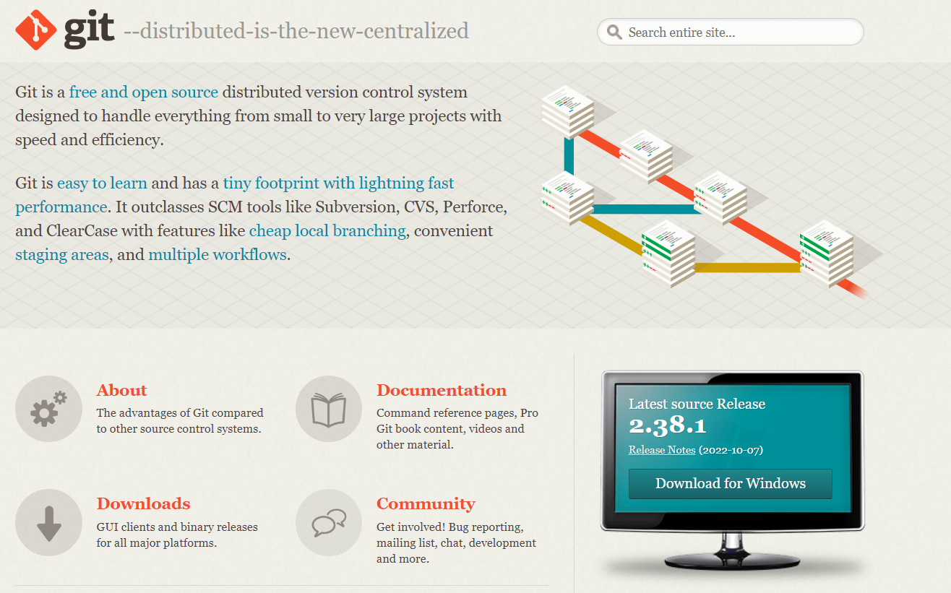
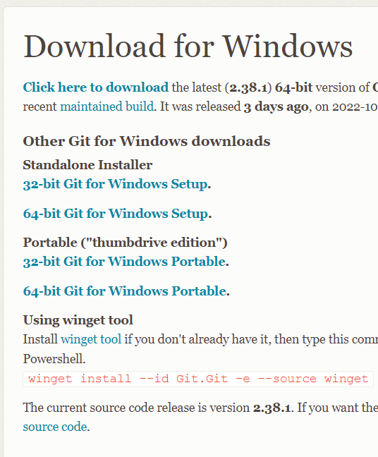

Git Download
https://git-scm.com/

Slide 6
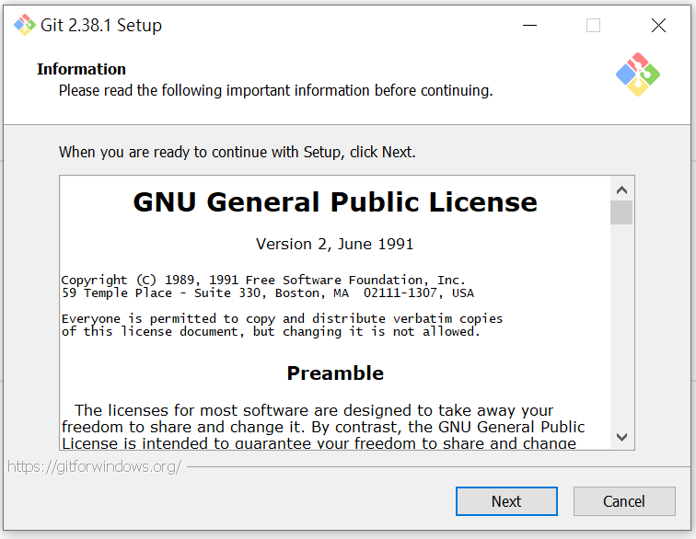


Git Download
https://git-scm.com/

Slide 7
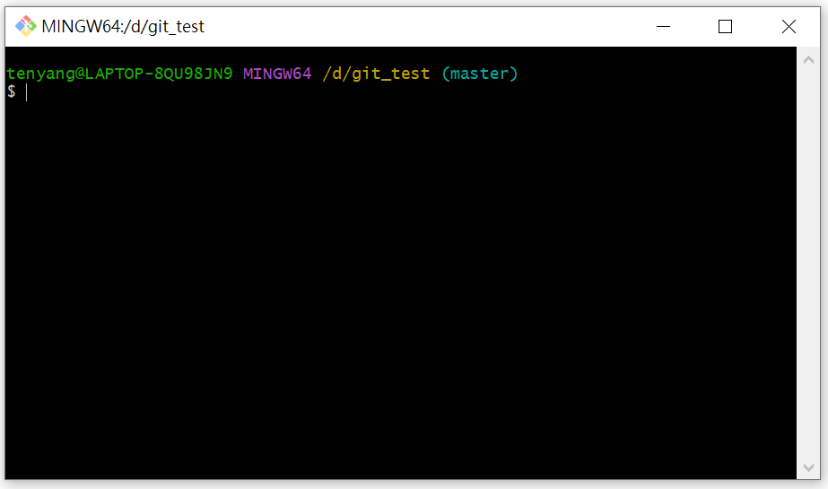
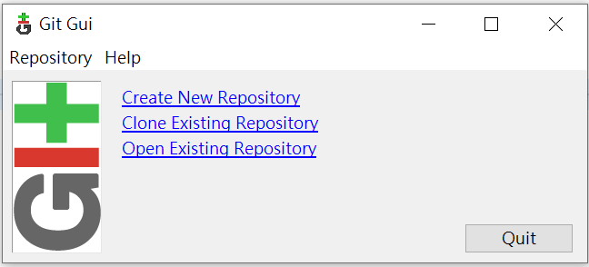
Git Download
https://git-scm.com/
Git GUI
Git Bash

Slide 8
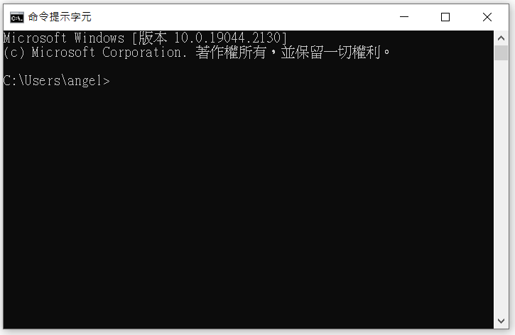
Git Download
https://git-scm.com/
Command Line
Git Bash
表示現在處在哪個分支中
兩者皆是使用Linux指令!!!

Slide 9
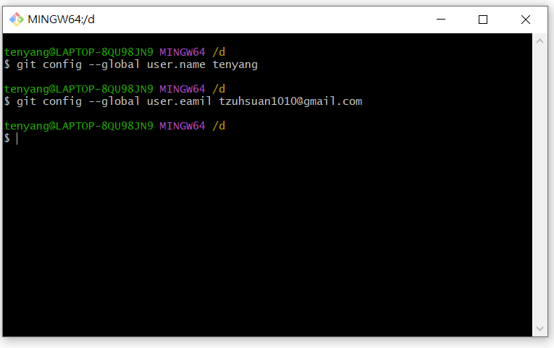
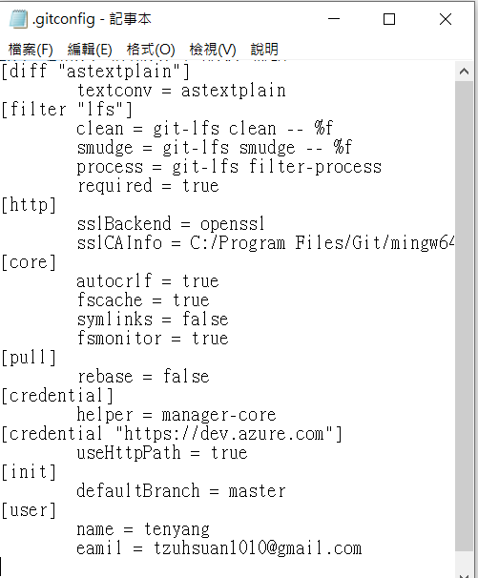
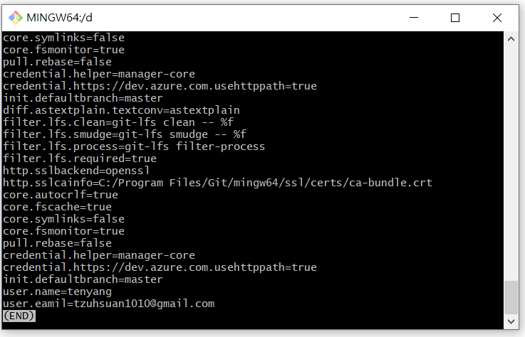
Git config
可以在C:\Users\<User>
找到一個 .gitconfig檔案
按q即可離開

Slide 10





Git basic concept
add
commit
push
Local Repository
Remote Repository
Working Directory
Staging Area
checkout
fetch
pull /clone

Slide 11
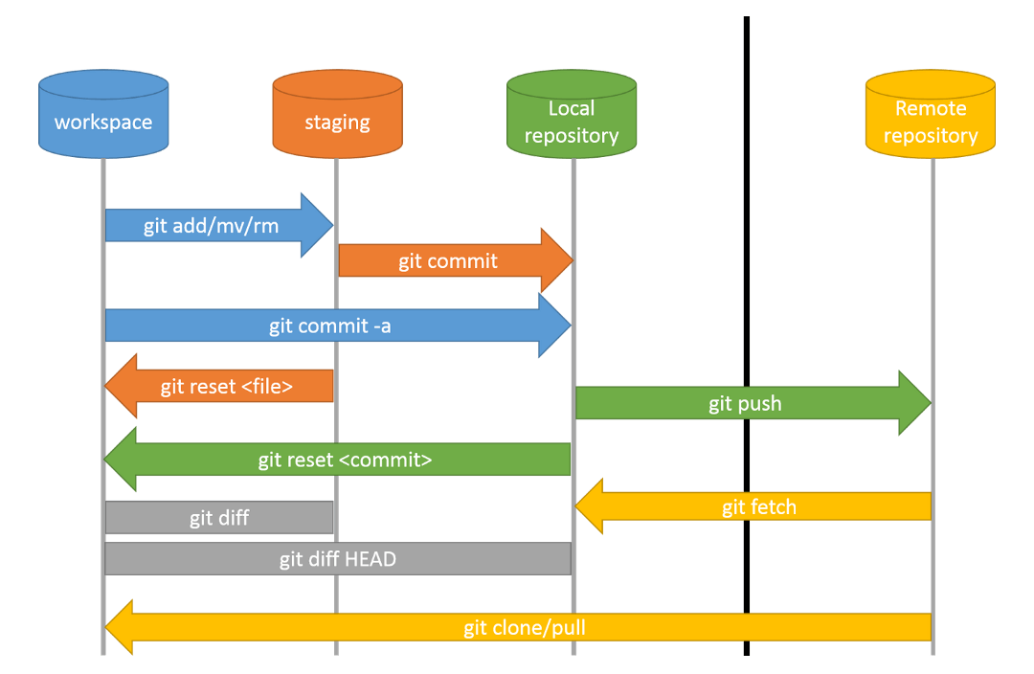
Git basic concept

Slide 12
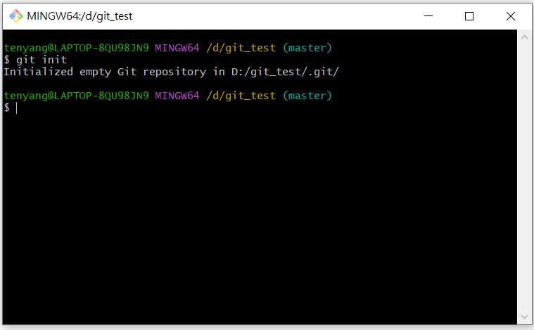

Git init
建立Local Repository
到想要版控的資料夾
右鍵開啟Git Bash or cd 到該資料夾
執行 git init
資料夾內就會出現 .git 的資料夾
Q. 要如何看到 .git 資料夾!!
[ Windows ]
(資料夾)檢視 -> 附檔名、 隱藏的項目
[ MacOs ]
按下 shift + Command + >

Slide 13
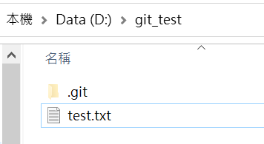
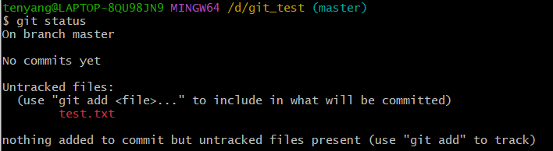
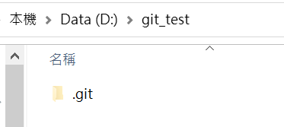
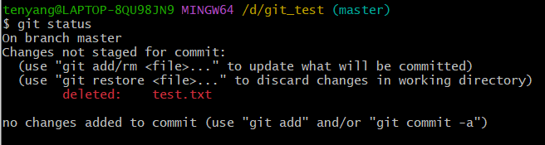
Git status

Slide 14
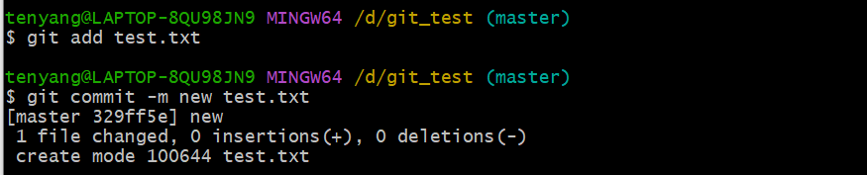
Git add
git add test.txt
git commit -m new test.txt
目前僅存入暫存區
Staging Area
這樣才完整存入Local Repository

Slide 15
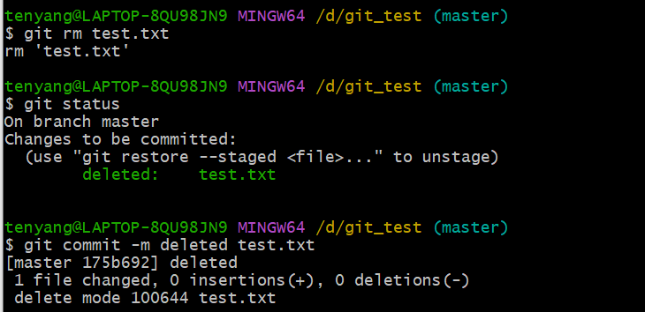
Git remove
git rm test.txt
git commit -m deleted test.txt
僅刪除工作目錄下的檔案
這樣在該git版本中才完整刪除

Slide 16
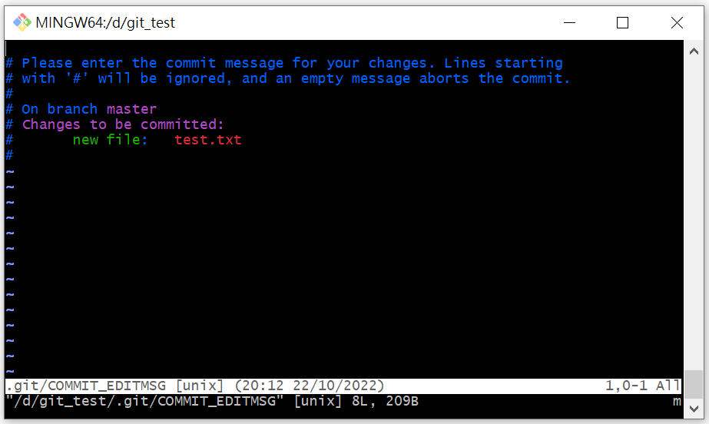
Git commit
git commit
進入vim介面
將要執行的解除註解
存檔後離開
Q.什麼是 Vim ?!!
不使用「滑鼠」，只使用「鍵盤」的文字編輯器，
每一個按鍵，都代表了一種指令

Slide 17
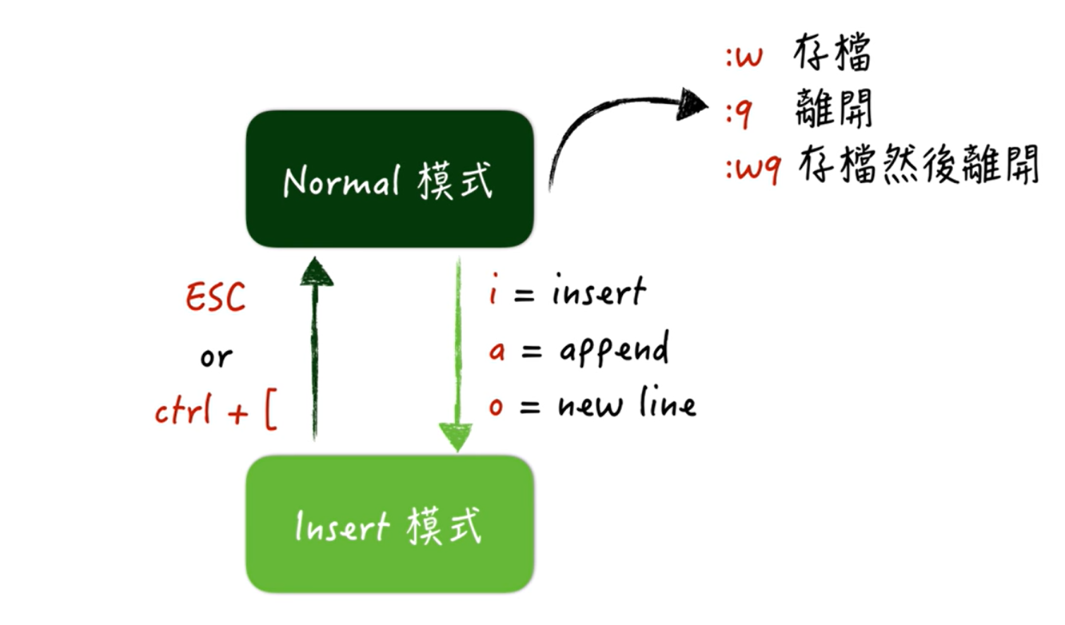
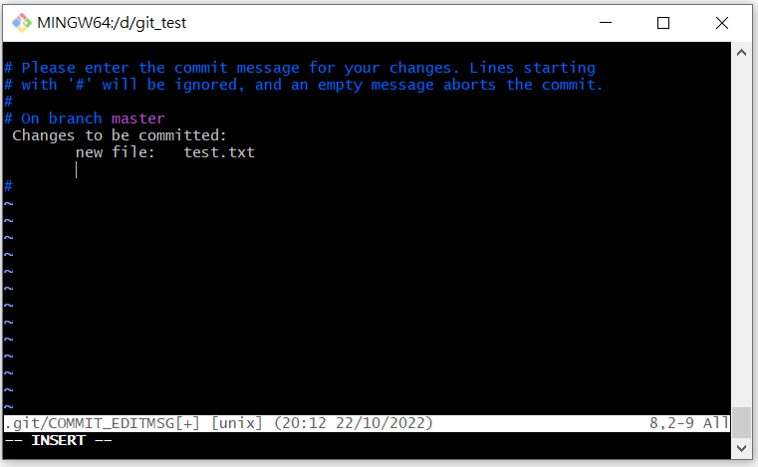
Git commit

Slide 18
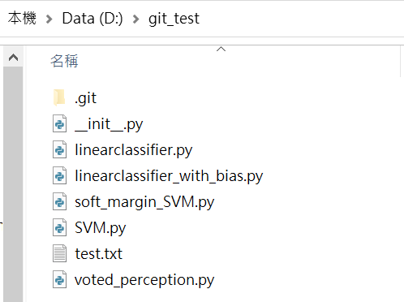
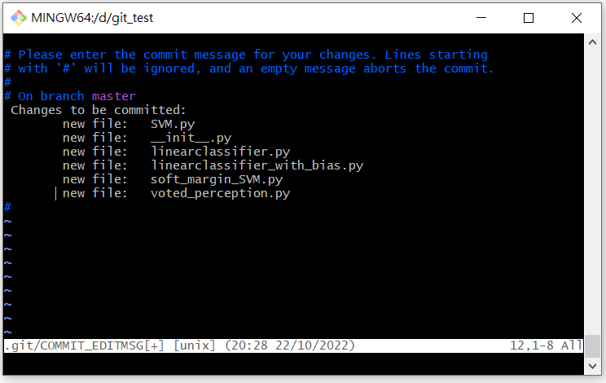
Git add & commit
git add .
git commit 進入vim頁面全部解註解

Slide 19
Git reset
狀況一：刪除暫存檔案
將檔案add後，但還未commit前
git reset <filename> 即可解除暫存狀態
狀況二：回復至特定版本
git log 查詢版控情形
git reset <最後一次commit的版號>^
or git reset <想要的版號>
or git reset head^
^
表示往前幾個版本
https://gitbook.tw/chapters/using-git/reset-commit

Slide 20
Git 指令回顧
指令 | 意義
git config --global user.name <name> | 初始化使用者名稱
git config --global user.email <email> | 初始化使用者email
git init | 建立本地端數據庫
git add <file> | 將單一/多個檔案加入暫存庫中
git add . | 將所有檔案加入暫存庫中
git commit -m “information” | 提交暫存庫中的檔案入數據庫
git commit | 進入vim介面，可便於提交多個檔案
git reset <版號/file> | 回復至該版本狀態
git status | 檢視當前狀態
git log | 瀏覽歷史紀錄

Slide 21
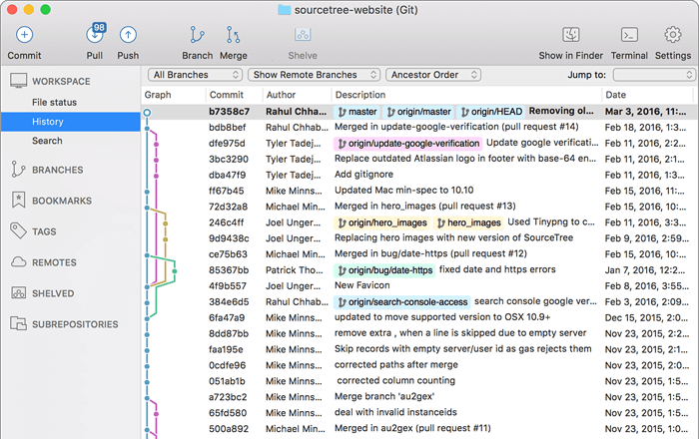
SourceTree
https://www.sourcetreeapp.com/
漂亮的Git GUI介面
一目瞭然的知道目前的分支在哪

Slide 22

https://github.com/

Slide 23
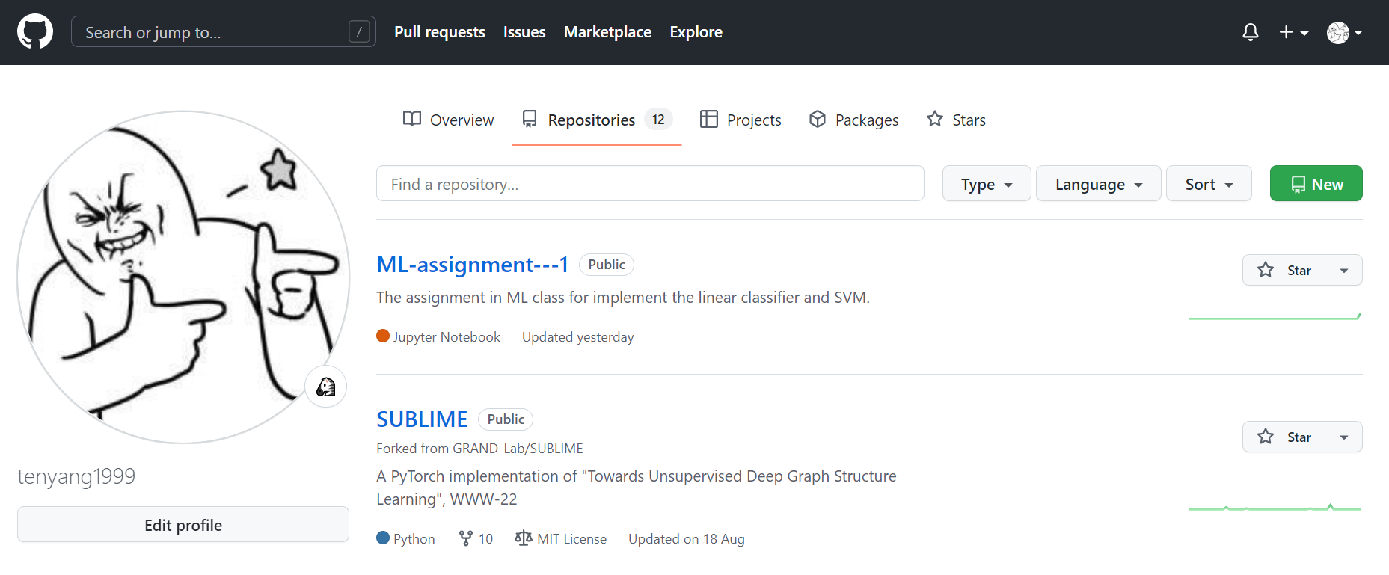
https://github.com/

Slide 24
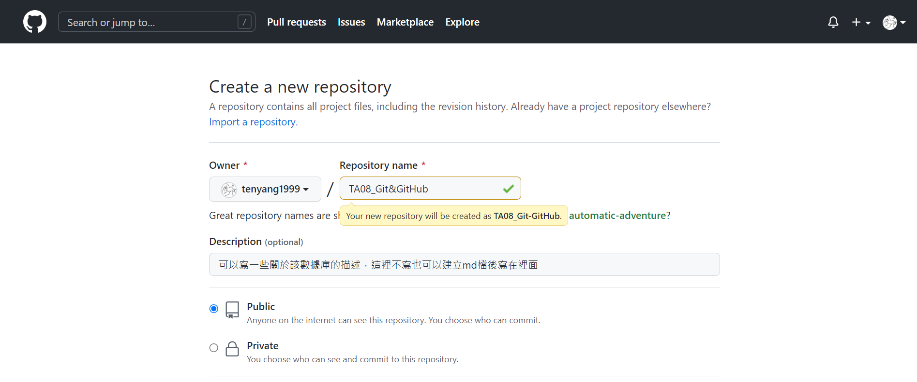
https://github.com/

Slide 25
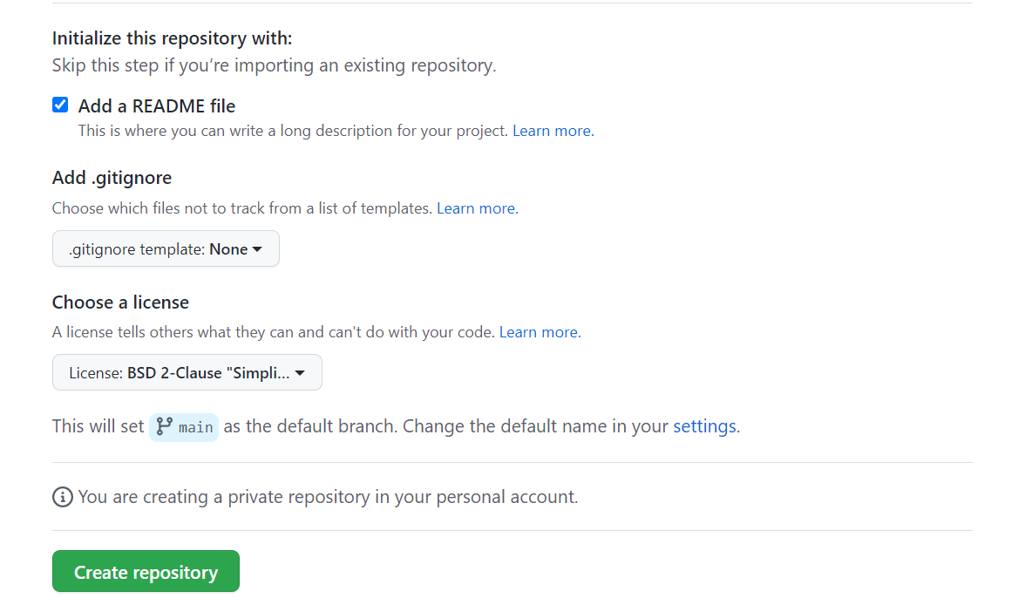
https://github.com/

Slide 26
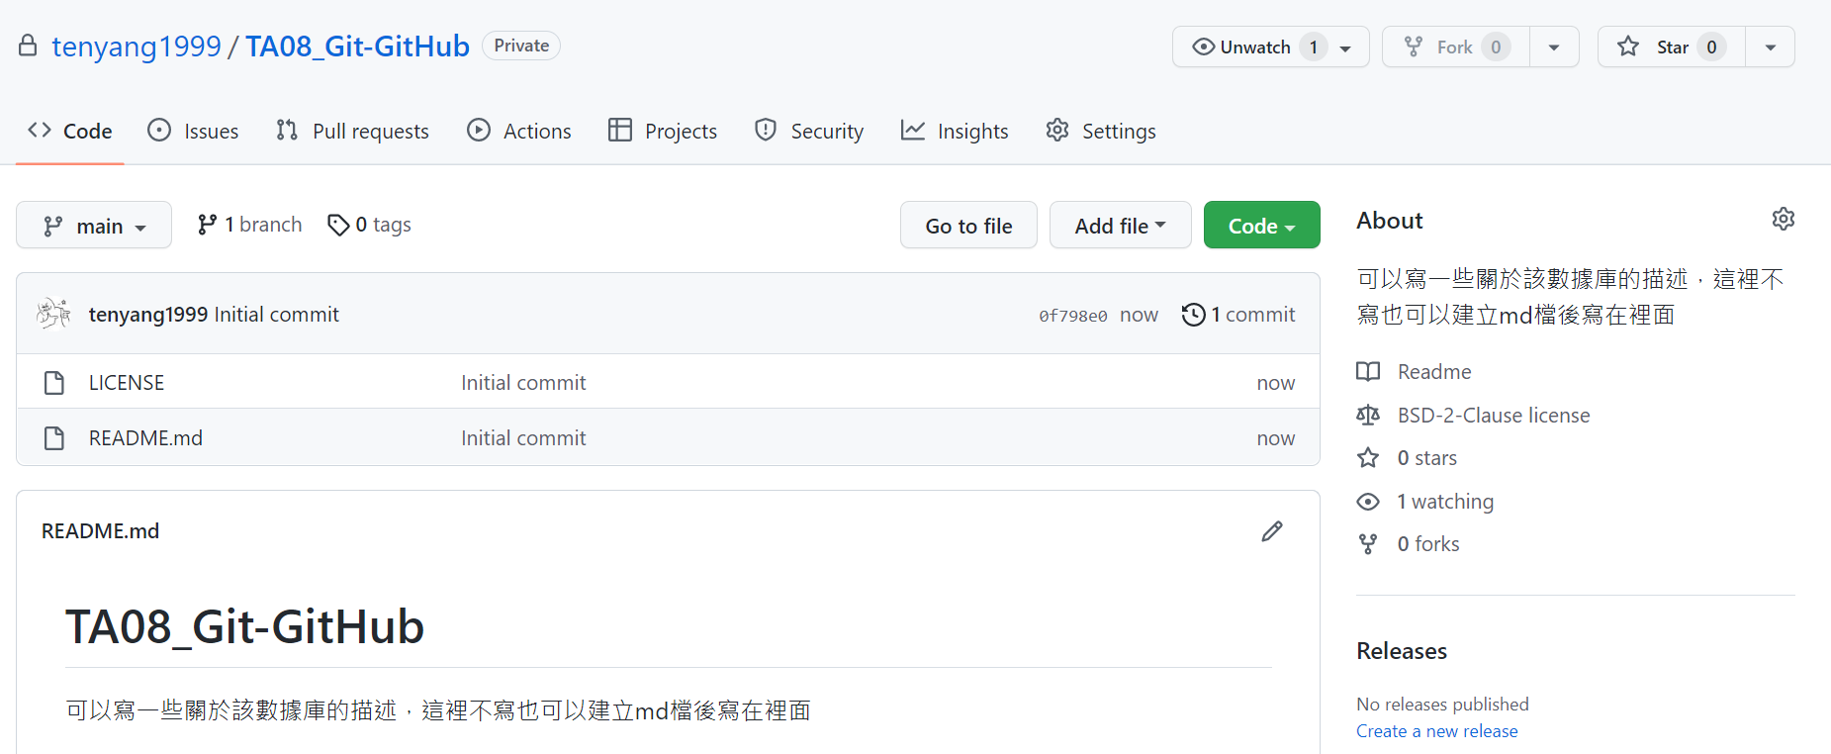
https://github.com/

Slide 27
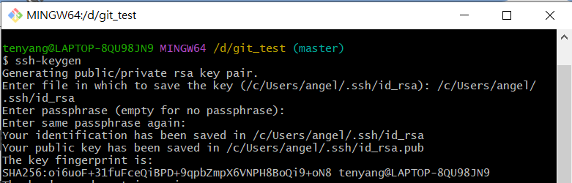
https://github.com/
建立SSH key
執行 ssh-keygen 產生SSH key
Enter file → 可以直接輸入他給的建議 /c/Users/<your username>/.ssh/id_rsa
cat <SSH key同上行>.pub 取得public key 資訊
複製 public key 設定至github頁面
SSH key設定在GitHub帳號中，
因此僅需設定一次即可

Slide 28
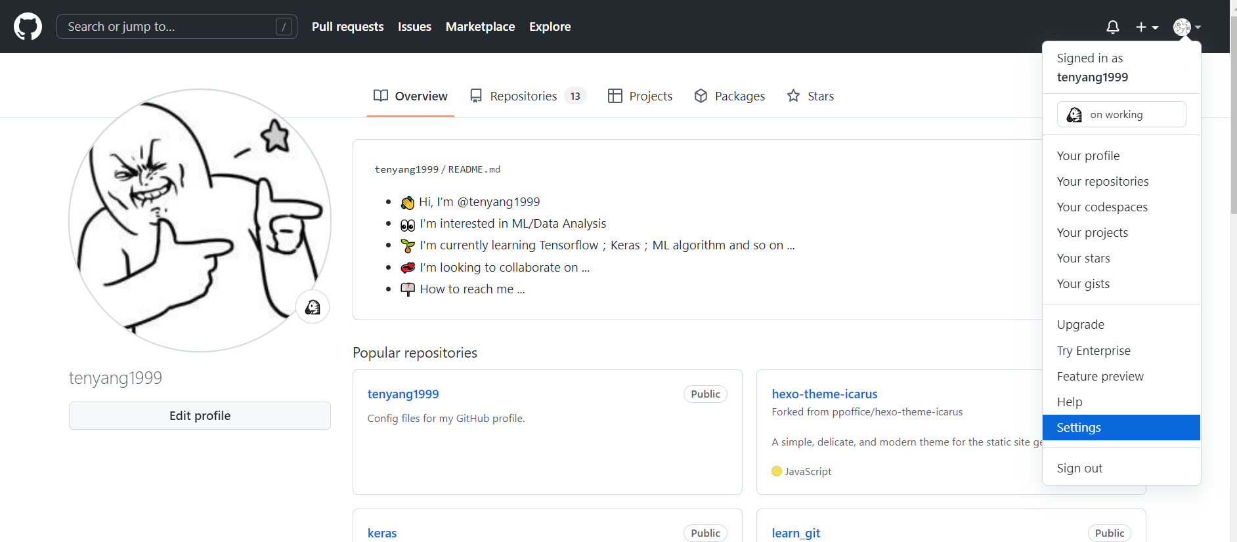
https://github.com/

Slide 29
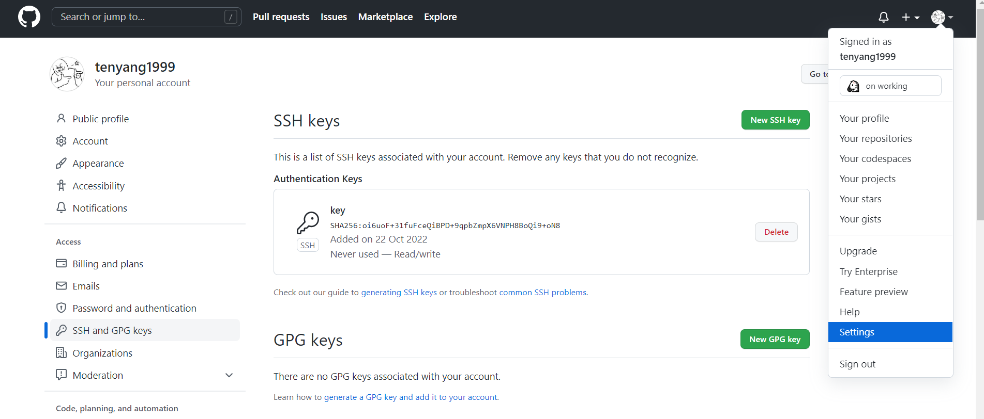
https://github.com/

Slide 30
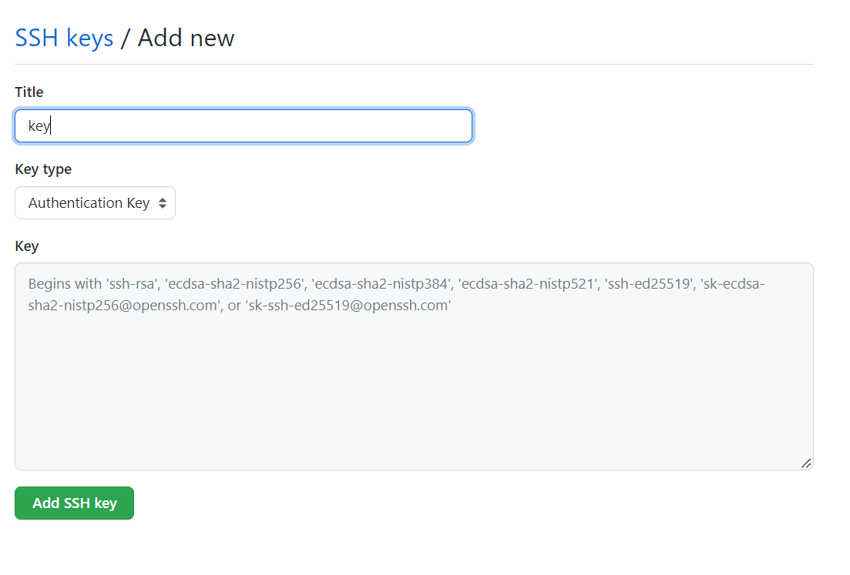
https://github.com/

Slide 31
https://github.com/

Slide 32
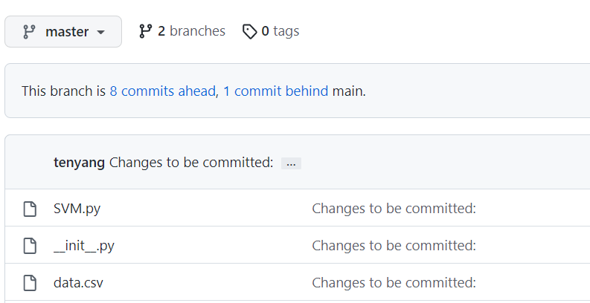
https://github.com/
將本地端數據庫連接上遠端數據庫
git remote add origin <github-url>
git push origin master
origin
Local Repository
Remote Repository
master

Slide 33
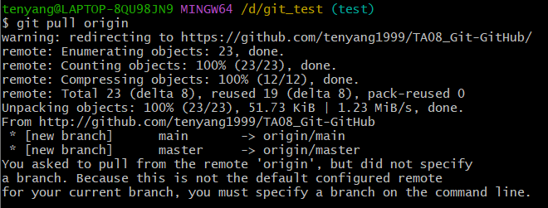
https://github.com/
將遠端數據庫複製到本地端數據庫
git pull origin <branch>
origin
Remote Repository
Local Repository
master
origin/master

Slide 34
Git Remote 指令
指令 | 意義
git remote add <數據庫名稱> <url> | 建立遠端數據庫連結
git push origin master | 將本地端數據庫傳送到遠端數據庫
git remote | 查看已建立遠端數據庫
git remote -v | 查看已建立遠端數據庫與url
git remote remove <name> | 刪除遠端數據庫
git config --get remote. <數據庫名稱>.url | 取得該數據庫url

Slide 35
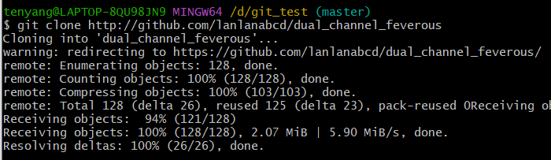
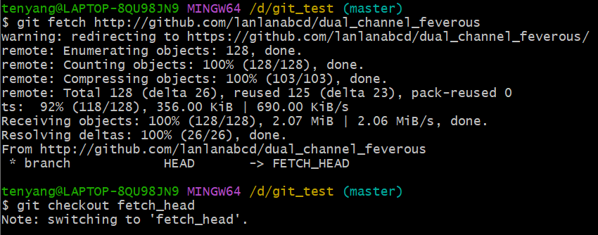
Git clone & fetch
將遠端數據庫複製到本地端數據庫
方法一：git clone <github-url>
方法二：git fetch <github-url>
git checkout fetch_head

Slide 36


謝謝大家
bu don’t ye mei guan si

